Slide 1

    VARIANTES LINGÜÍSTICAS

Slide 2
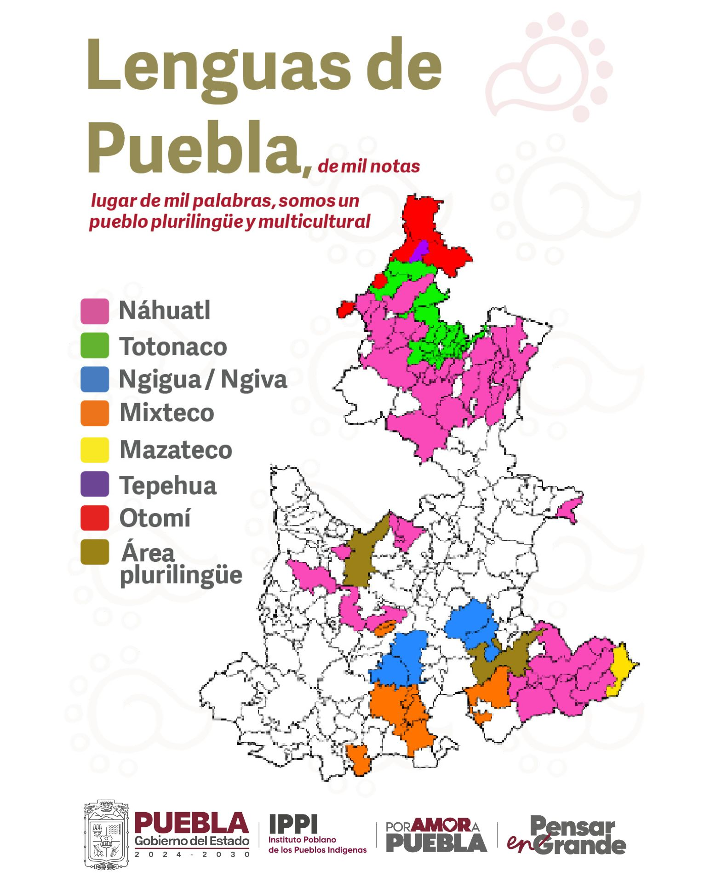
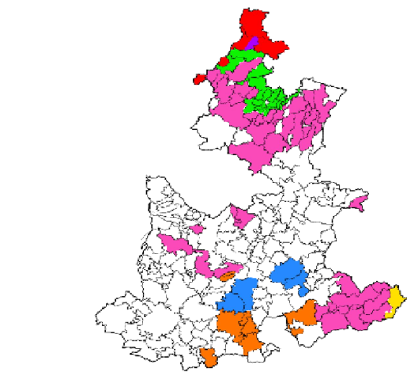
Lenguas Indígenas de Puebla
816,533
148,691
25,459
19,758
39,419
567
12,863
Fuente: Porcentajes, Censo de población 2020 del Instituto Nacional de Estadística y Geografía (INEGI).

Slide 3
Náhuatl de la Sierra Noreste de Puebla
Náhuatl del Noreste Central
Náhuatl de la Sierra Negra Sur
Náhuatl de la Sierra Negra Norte
Náhuatl de la Sierra Oeste de Puebla
Náhuatl del Centro de Puebla
Náhuatl de oriente

Slide 4
Popoloca del Norte
Popoloca del Centro
Popoloca del Oriente
Mixteco de la Frontera
Mixteco del Sureste de Puebla
Mixteco de Tlaltempa
Mixteco de Zapotitlán
Mazateco

Slide 5
Tepehua del Sur
Otomí de la Sierra
Totonaco central del norte
Totonaco central del sur
Totonaco del cerro
Totonaco del rio

Slide 6
Lengua | Acreditaciones
Nahuatl de la Sierra Noreste | 69
Nahuatl de la Sierra Oeste | 8
Nahuatl del Centro | 4
Nahuatl de la Sierra Negra Norte | 7
Nahuatl de la Sierra Negra Sur | 14
Popoloca de Oriente | 6
Totonaco Central Sur | 34
Mixteco | 0
Mazatecos | 2
Tepehua | 0
Otomí | 0
Total | 144
    Padrón Estatal de
    Traductores e Intérpretes

Slide 7
Requisitos:
INE.
Constancia de bilingüismo.
Grado mínimo de estudios nivel secundaria.
Solicitud de acreditación.
Postulación:
Convocatoria.
Acuerdo con alguna institución gubernamental, educativa y/o social.
Solicitar información al correo de La Academia de Lenguas Indígenas del Instituto Poblano de los Pueblos Indígenas.
Capacitación virtual en temas de:
Justicia
Salud
Aplicación del medio de evaluación en Lengua Indígena:
Escritura.
Oral.
Auditivo.
Comprensión lectora.
    PROCESOS DE ACREDITACIÓN EN UNA LENGUA INDÍGENA

Slide 8
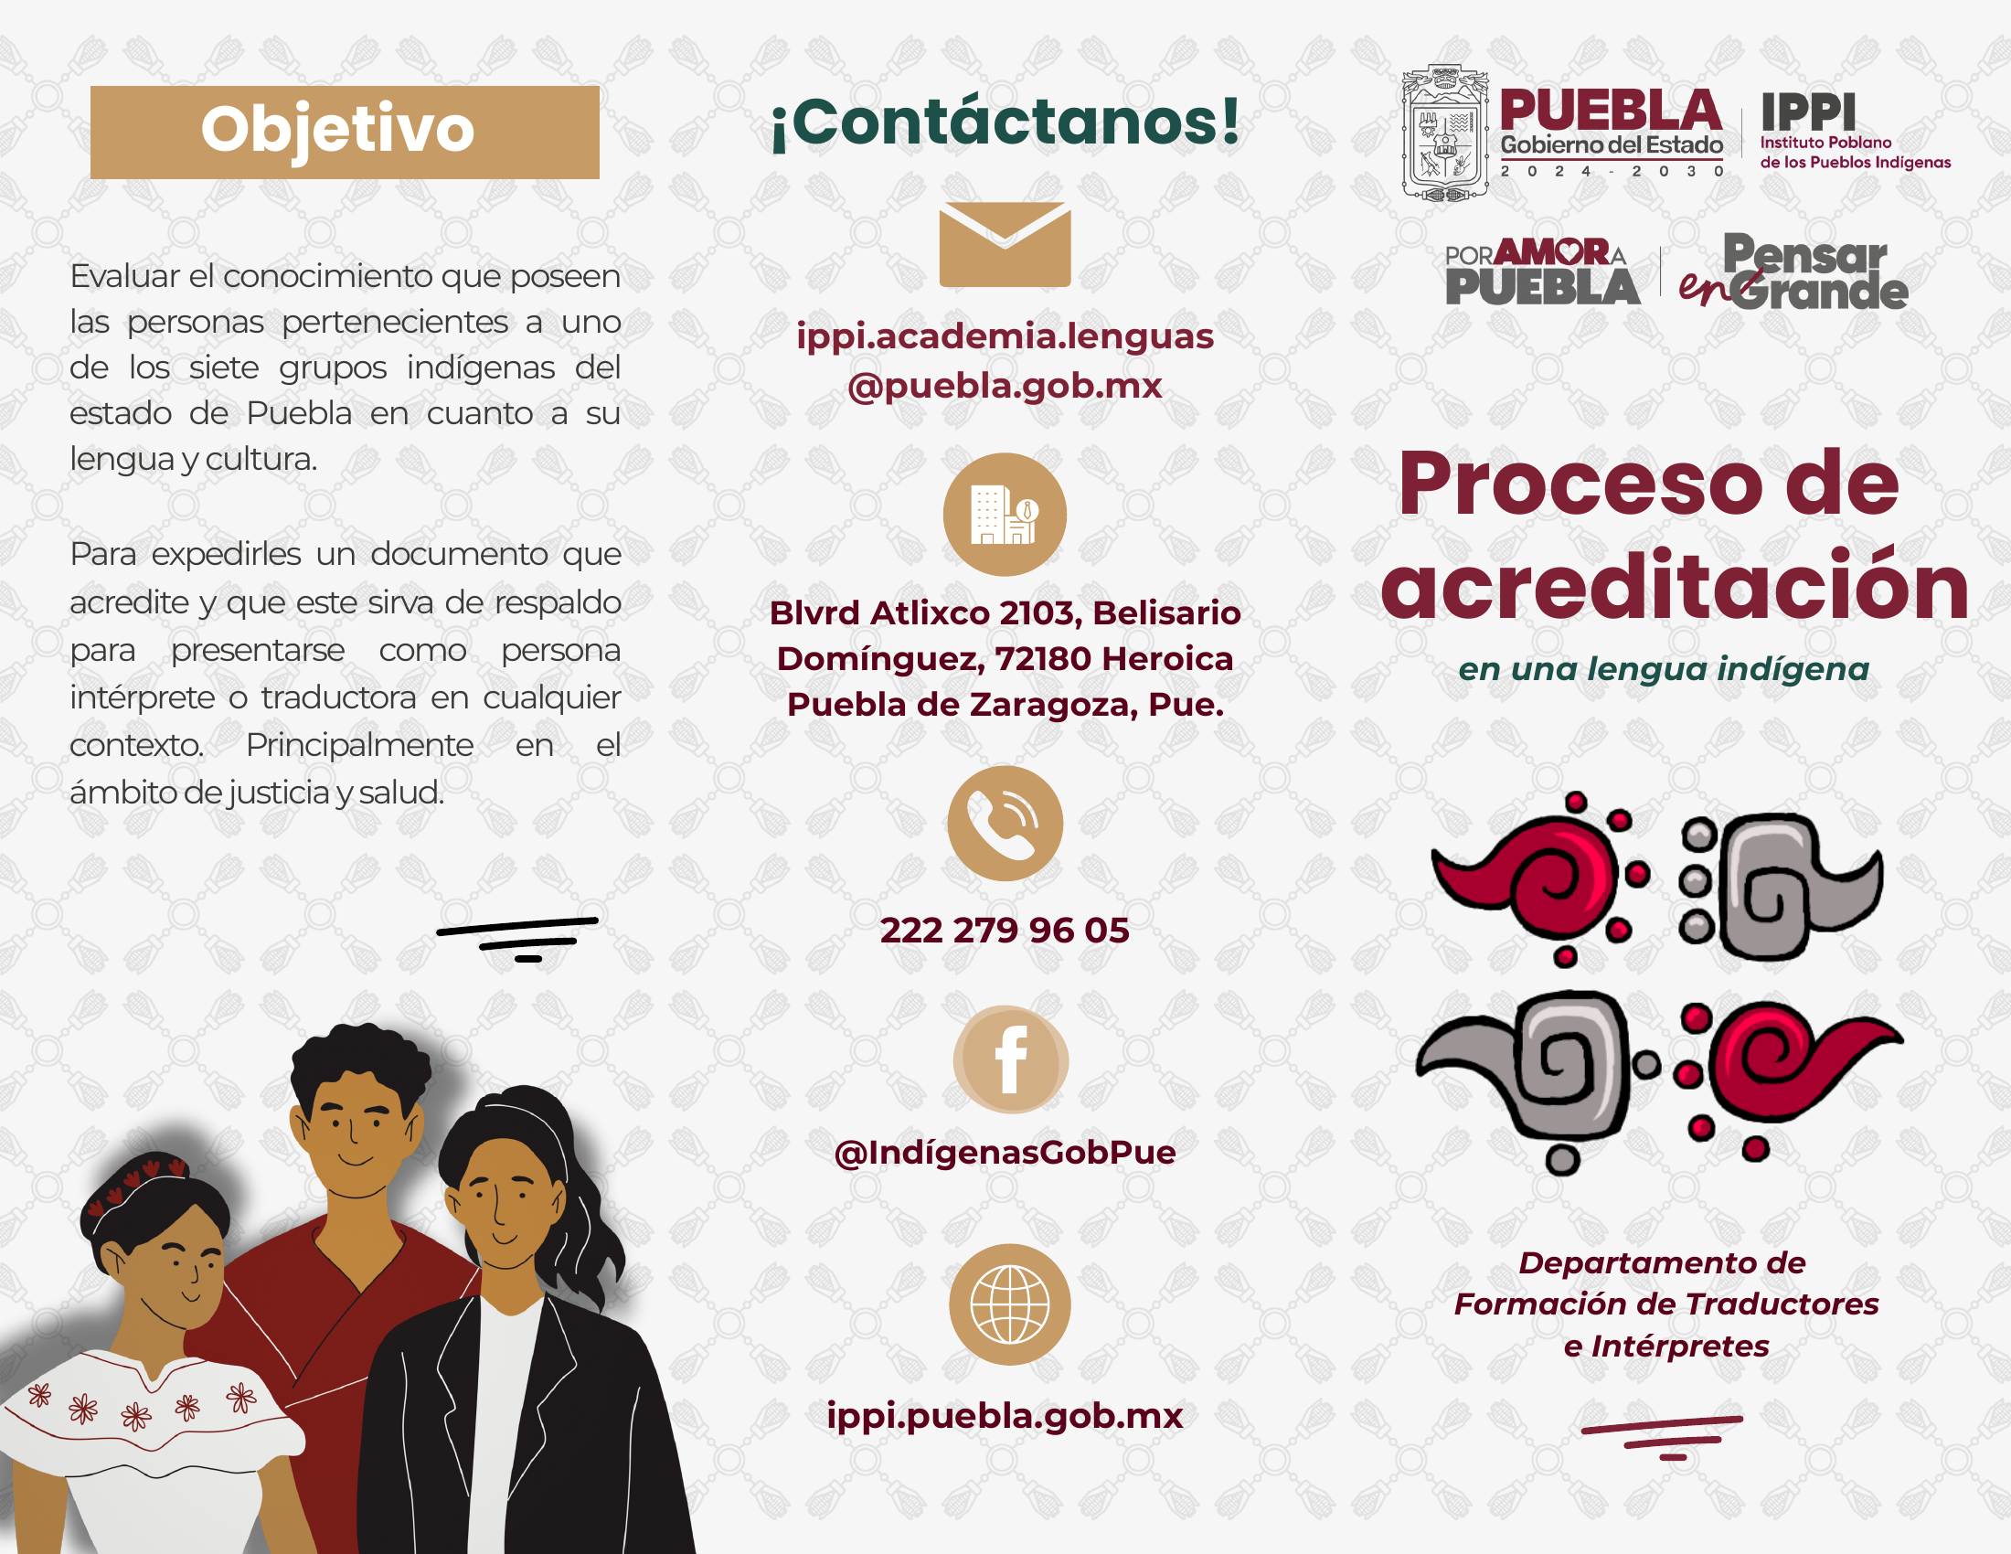

Slide 9


